Slide 1

Octopus
分布式交易系统（Spring Cloud Based）
PRESENTED BY IPDP

Slide 2
01
IPDP系统概览
02
IPDP 2.0进阶
CONTENT
03
业界对比(恒生)
04
照片墙

Slide 3
1
IPDP系统概览，系统架构，公共机制，优缺点

Slide 4
点击此处添加标题
标题数字等都可以通过点击和重新输入进行更改。
2012
标题数字等都可以通过点击和重新输入进行更改。
2014
标题数字等都可以通过点击和重新输入进行更改。
2011
标题数字等都可以通过点击和重新输入进行更改。
2013
标题数字等都可以通过点击和重新输入进行更改。
2015

Slide 5

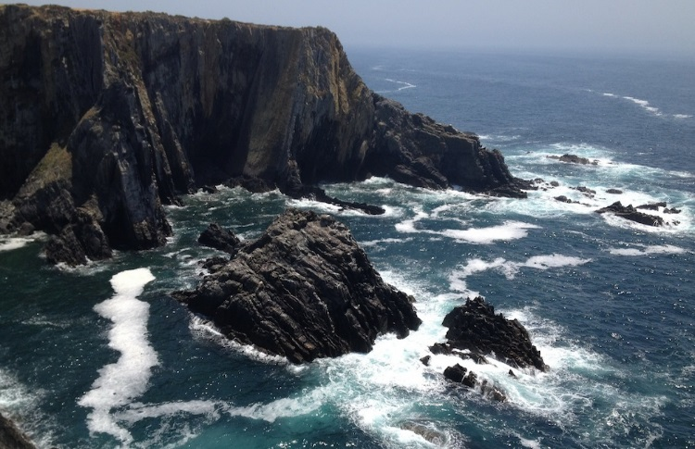
点击此处添加标题
标题数字等都可以通过点击和重新输入进行更改，顶部“开始”面板中可以对字体、字号、颜色、行距等进行修改。
标题数字等都可以通过点击和重新输入进行更改，顶部“开始”面板中可以对字体、字号、颜色、行距等进行修改。

Slide 6
点击此处添加标题
顶部“开始”面板中可以对字体、字号、颜色、行距等进行修改。
顶部“开始”面板中可以对字体、字号、颜色、行距等进行修改。
顶部“开始”面板中可以对字体、字号、颜色、行距等进行修改。
顶部“开始”面板中可以对字体、字号、颜色、行距等进行修改。
顶部“开始”面板中可以对字体、字号、颜色、行距等进行修改。
顶部“开始”面板中可以对字体、字号、颜色、行距等进行修改。

Slide 7
点击此处添加标题
25%
ADD YOUR TEXT
标题数字等都可以通过点击和重新输入进行更改，顶部“开始”面板中可以对字体、字号、颜色、行距等进行修改。建议正文12号字，1.3倍字间距。标题数字等都可以通过点击和重新输入进行更改。
50%
12.5%

Slide 8
2
SPRING CLOUD全家桶简介

Slide 9

点击此处添加标题
标题数字等都可以通过点击和重新输入进行更改，顶部“开始”面板中可以对字体、字号、颜色、行距等进行修改。
标题数字等都可以通过点击和重新输入进行更改，顶部“开始”面板中可以对字体、字号、颜色、行距等进行修改。
标题数字等都可以通过点击和重新输入进行更改，顶部“开始”面板中可以对字体、字号、颜色、行距等进行修改。

Slide 10
点击此处添加标题
ADD YOUR TEXT
标题数字等都可以通过点击和重新输入进行更改。
B
A
ADD YOUR TEXT
ADD YOUR TEXT
C
标题数字等都可以通过点击和重新输入进行更改。
标题数字等都可以通过点击和重新输入进行更改。标题数字等都可以通过点击和重新输入进行更改。
D
ADD YOUR TEXT
标题数字等都可以通过点击和重新输入进行更改。

Slide 11
点击此处添加标题
YOUR TEXT
YOUR TEXT
YOUR TEXT
YOUR TEXT
YOUR TEXT
标题数字等都可以通过点击和重新输入进行更改。标题数字等都可以通过点击和重新输入进行更改。
标题数字等都可以通过点击和重新输入进行更改。标题数字等都可以通过点击和重新输入进行更改。
标题数字等都可以通过点击和重新输入进行更改。标题数字等都可以通过点击和重新输入进行更改。
.
标题数字等都可以通过点击和重新输入进行更改。标题数字等都可以通过点击和重新输入进行更改。
标题数字等都可以通过点击和重新输入进行更改。标题数字等都可以通过点击和重新输入进行更改。

Slide 12
3
OCTOPUS – IPDP2.0 进阶版

Slide 13
IPDP2.0进阶
1
分库分表
2
交易异步
3
微服务
在IPDP基础上根据业务进行垂直分库，缓解高频交易带来的数据库压力
将交易请求转变为MQ信息，实现交易异步化，防止交易高峰带来的数据库压力，同时加快交易请求的响应时间。
将交易系统业务按照高内聚，低耦合的原则，拆分为各类微服务，完全打散IPDP的批量-管理端-联机模块划分。
消费中心
SPRING CLOUD
YOUR TEXT
引入Feign，整合各中心的微服务，将REST远程服务调用变为消费中心的本地调用，同时实现微服务调用的负载均衡。
Cloud基于spring boot，在IPDP的基础上极大的减少了配置文件。
标题数字等都可以通过点击和重新输入进行更改，顶部“开始”面板中可以对字体、字号、颜色、行距等进行修改。标题数字等都可以通过点击和重新输入进行更改.
4
5
3

Slide 14
点击此处添加标题
70%
19%
10%
5%
标题数字等都可以通过点击和重新输入进行更改，顶部“开始”面板中可以对字体、字号、颜色、行距等进行修改。标题数字等都可以通过点击和重新输入进行更改，顶部“开始”面板中可以对字体、字号、颜色、行距等进行修改。

Slide 15
点击此处添加标题
标题数字等都可以通过点击和重新输入进行更改，顶部“开始”面板中可以对字体、字号、颜色、行距等进行修改。
keyword
keyword
标题数字等都可以通过点击和重新输入进行更改，顶部“开始”面板中可以对字体、字号、颜色、行距等进行修改。
keyword
标题数字等都可以通过点击和重新输入进行更改，顶部“开始”面板中可以对字体、字号、颜色、行距等进行修改。
keyword

Slide 16
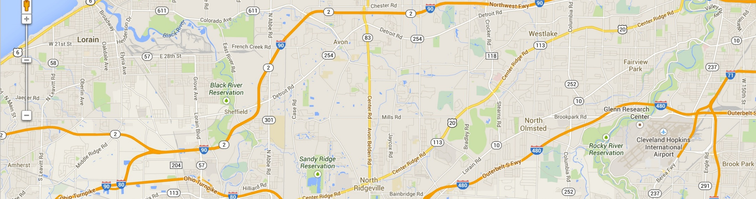
点击此处添加标题
标题数字等都可以通过点击和重新输入进行更改，顶部“开始”面板中可以对字体、字号、颜色、行距等进行修改。

Slide 17
点击此处添加标题
标题数字等都可以通过点击和重新输入进行更改，顶部“开始”面板中可以对字体、字号、颜色、行距等进行修改。标题数字等都可以通过点击和重新输入进行更改，顶部“开始”面板中可以对字体、字号、颜色、行距等进行修改。

Slide 18
4
IPDP – 照片墙

Slide 19




点击此处添加标题
NAME
NAME
NAME
NAME
标题数字等都可以通过点击和重新输入进行更改，顶部“开始”面板中可以对字体、字号、颜色、行距等进行修改。
标题数字等都可以通过点击和重新输入进行更改，顶部“开始”面板中可以对字体、字号、颜色、行距等进行修改。
标题数字等都可以通过点击和重新输入进行更改，顶部“开始”面板中可以对字体、字号、颜色、行距等进行修改。
标题数字等都可以通过点击和重新输入进行更改，顶部“开始”面板中可以对字体、字号、颜色、行距等进行修改。

Slide 20

重仗用我
用我必胜！
----IPDP

Slide 21
THANK YOU!

